Slide 1
CHỦ ĐỀ 10
  CÁC SỐ TRONG PHẠM VI 1000
BÀI 53:
SO SÁNH
CÁC SỐ CÓ BA CHỮ SỐ

Slide 2
YÊU CẦU CẦN ĐẠT
- Cách so sánh các số có ba chữ số
- HS nắm được thứ tự các số (trong phạm vi 1000)
- Qua hoạt động khám phá kiến thức mới và vận dụng giải các bài toán thực tế, HS phát triển năng lực giải quyết vấn đề, năng lực giao tiếp toán học.
- Giáo dục HS yêu thích môn học, có tinh thần trách nhiệm trong hợp tác nhóm.

Slide 4

a)
237 > 233
233 < 237
237
>
233
b)
328 < 338
338 > 328
328
<
338

Slide 5
c)
213 > 134
134 < 213
213
>
134
Quy tắc so sánh:
Đầu tiên so sánh số trăm: Số nào có số trăm lớn hơn thì số đó lớn hơn.
Cùng số trăm, so sánh số chục: Số nào có số chục lớn hơn thì lớn hơn.
Cùng số trăm, cùng số chục: Số nào có số đơn vị lớn hơn thì lớn hơn.

Slide 7
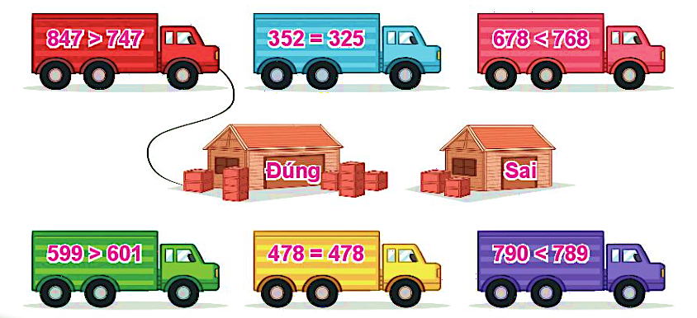
1
Đ/ S?

Slide 8
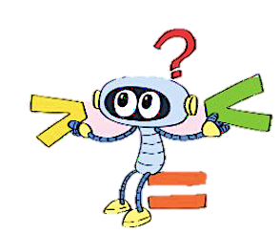
2
> , < , = ?
?
<
215 218
?
>
587 507
?
>
392 239
?
=
258 258
?
<
776 777
?
>
858 585

Slide 9
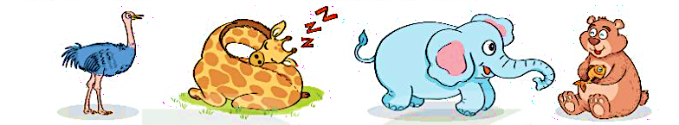
3
Cho biết số đo chiều cao của 4 con vật:
213 cm
579 cm
396 cm
274 cm
a) - Con vật cao nhất là:
- Con vật thấp nhất là:
Hươu cao cổ
Đà điểu
b) Tên các con vật theo thứ tự từ thấp nhất đến cao nhất là:
Đà điểu, gấu nâu, voi, hươu cao cổ.

Slide 10
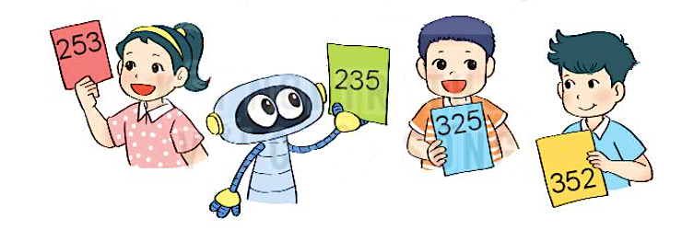
4
Từ ba tấm thẻ ghi các số 2, 3 và 5, mỗi bạn đã tạo ra một số có ba chữ số rồi viết ra giấy:
Trong bốn số trên:
Số lớn nhất là:
Số bé nhất là:
b) Hãy tạo một số lớn hơn bốn số trên.
352
235
523,
532

